Slide 1
Магістерська дисертація на тему: «Вузькосмуговий підсилювач частоти комутації модуляційного радіометра»
НАЦІОНАЛЬНИЙ ТЕХНІЧНИЙ УНІВЕРСИТЕТ УКРАЇНИ
«КИЇВСЬКИЙ ПОЛІТЕХНІЧНИЙ ІНСТИТУТ
імені ІГОРЯ СІКОРСЬКОГО»
Радіотехнічний факультет
Кафедра прикладної радіоелектроніки
Керівник:
доцент, к.т.н., Яненко О. П.
Виконав:
студент 2 курсу, групи РІ-01мн
Вірченко Леонід Анатолійович
Київ – 2023 року

Slide 2
Вступ
Реєстрація електромагнітного слабкого НВЧ-випромінювання модуляційними радіометрами відкриває багато нових можливостей. Проте виникають труднощі пов’язані з забезпеченням необхідної чутливості радіометричних систем, оскільки це надзвичайно мала потужність яку дуже важко зареєструвати і на роботу РС впливає багато чинників що зменшують чутливість. В модуляційному радіометрі значний вплив на його чутливість має температурна нестабільність вибіркового вузькосмугового підсилювача частоти комутації яку можна усунути застосувавши автоматичну систему підлаштування частоти.

Slide 3
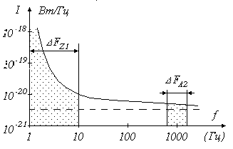
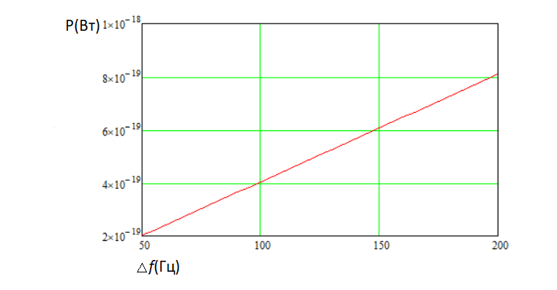
Шуми
Рис. 1 Розподіл інтенсивності флікер-шуму [1]
Рис. 2 Залежність рівня теплового шуму.
Формула Найквіста описується виразом[2]:
де: k– стала Больцмана, 1,38∙10⁻²³Дж/К; Т– термодинамічна температура об’єкту; ∆f– смуга частот, аналізу (виміру).

Slide 4
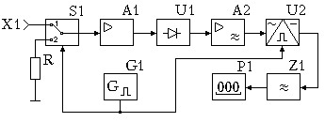
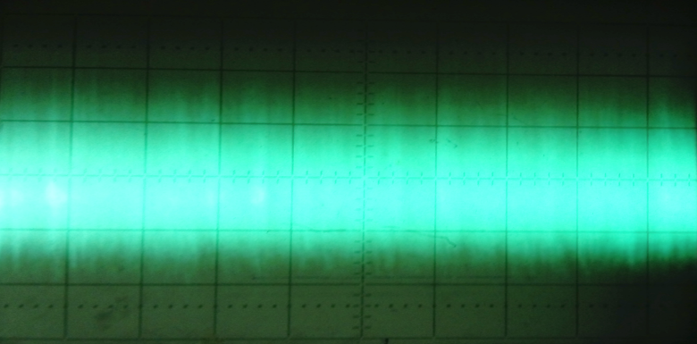
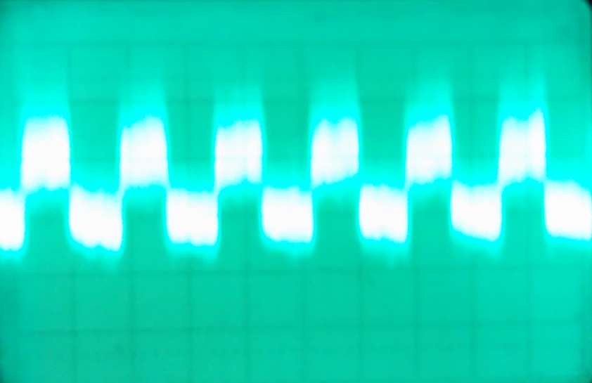
Шуми що не затримуються смуговим фільтром
Рис. 3 Структурна схема радіометра прямого перетворення[1].
Рис. 3 Зашумлений сигнал на вході смугового фільтра[2].
Рис. 4 Виділений сигнал на виході смугового фільтра підсилювача [2].

Slide 5
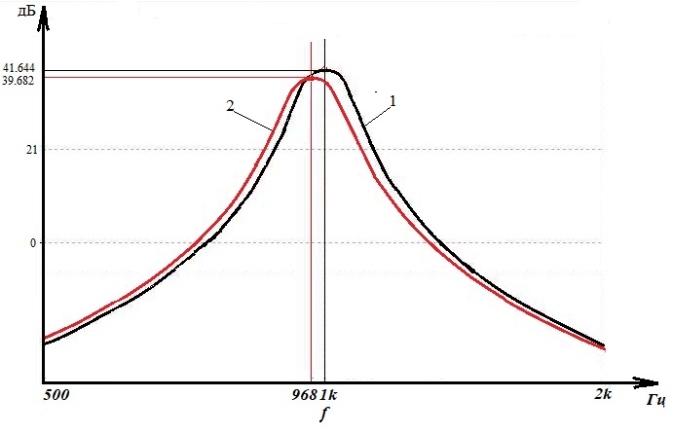
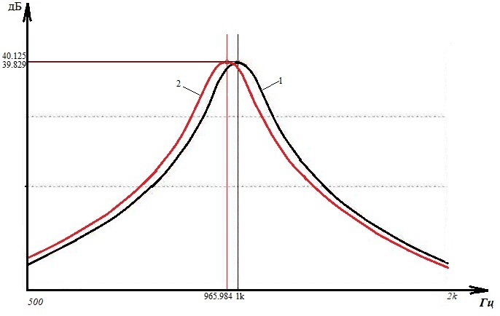
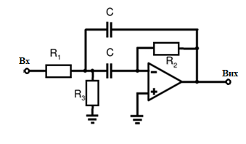
Аналіз впливу температури на центральну частоту фільтрів побудованих за схемами Саллена-Кея та множинних зворотніх зв’язків
Рис.5 АЧХ фільтра за схемою Саллена-Кея:1)при температурі 20
Рис. 6 АЧХ фільтра за схемою множинних зворотних зв’язків:1)при температурі 20
2)при температурі 60
2) при температурі 60
.
З рис. 5 видно, що в результаті підвищення температури для схеми Саллена-Кея частота змістилась на 32Гц, а підсилення впало на 1.962дБ.З рис. 6 видно, що в результаті підвищення температури для фільтр побудований за схемою множинних зворотних зв’язків частота змістилась на 34Гц, а підсилення впало на 0.296дБ.
.

Slide 6
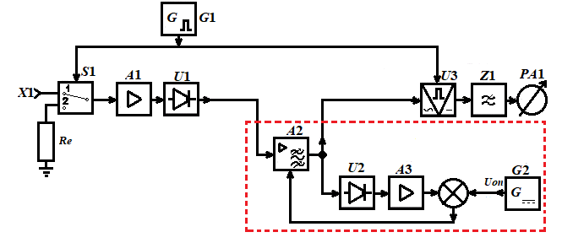
Вираз що описує залежність опору польового транзистора від керуючої напруги на затворі набуває вигляд[3]:
Центральна частота:
Рис.7 Схема смугового фільтра з операційним підсилювачем ввімкненим в коло зворотного зв’язку по схемі суматора (виділена прямокутником з штрих пунктирною лінією) у схемі модуляційного радіометра
-коефіцієнт передачі фільтра.
-коефіцієнт передачі детектора.
- напруга на затворі транзистора при якій майже повністю перекривається канал польового транзистора, при цій напрузі струм стоку прямує до нуля.
r_{СВ}- Опір каналу резистора.

Slide 7
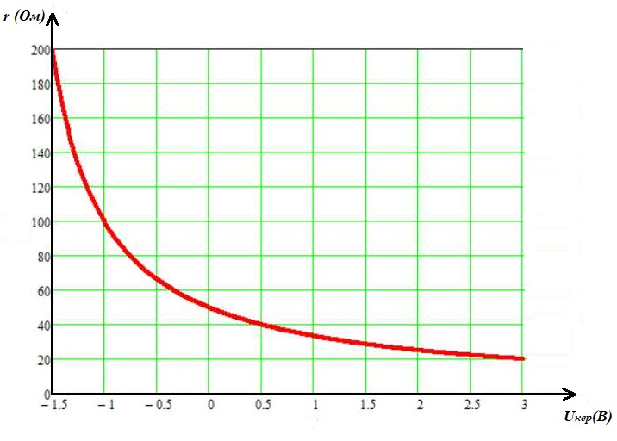
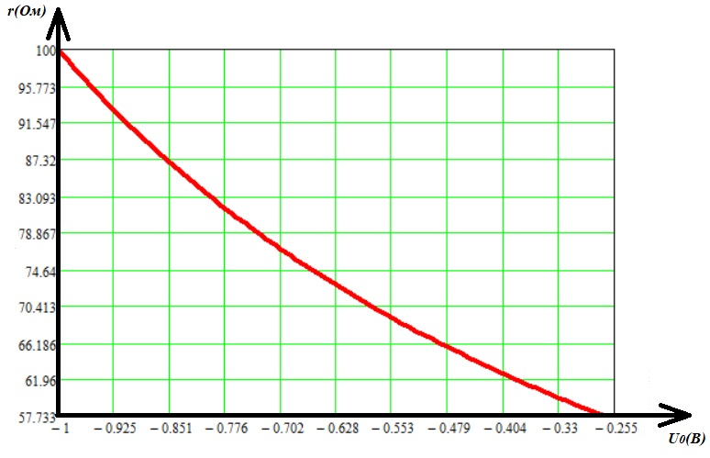
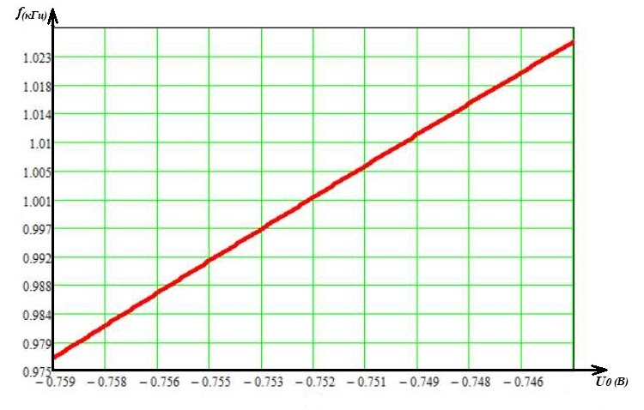
Рис.10 Залежність центральної частоти ланки смугового фільтру від керуючої напруги на затворі польового транзистора JFET з каналом n-типу ввімкненого як VCR.
Рис. 8 Залежність опору польового транзистора JFET з каналом n-типу ввімкненого як VCR від керуючої напруги у всьому діапазоні опорів для транзистораVCR2N(20-200Ом).
Рис.9 Залежність опору польового транзистора JFET з каналом n-типу ввімкненого як VCR від керуючої напруги на робочій ділянці.

Slide 8
Моделювання в програмі NI Multisim
t, ◦С | 20 | 25 | 30 | 35 | 40 | 45
f0,Гц | 1000 | 995.63 | 993.462 | 991.177 | 986.562 | 984.354
∆f_{-3dB} | 37.44 | 37.548 | 37.647 | 37.736 | 37.767 | 37.88
∆f_{-20dB} | 107.697 | 107.697 | 107.688 | 107.67 | 107.365 | 107.807
A0 на 1кГц | 40.469 | 40.387 | 40.16 | 39.758 | 39.16 | 38.337
Таблиця 1 Зміна параметрів смугового фільтру при підвищенні температури
Рис.11 Залежність зміщення центральної частоти смугового фільтра від зміни температури
Рис.12 Залежність рівня виміряної потужності у відсотках від першопочаткової потужності при різних температурах

Slide 9
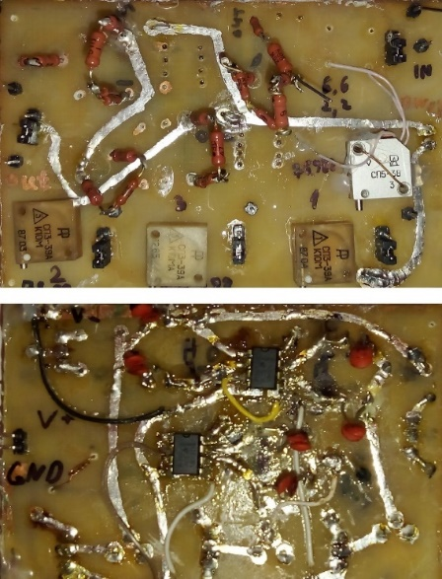
Експериментальні результати
Рис. 13 Зразок вузькосмугового фільтру
Рис. 14 Зведена залежність амплітуди вихідного сигналу вибіркового смугового фільтру частоти комутації радіометра в Multisim від частоти при зміні температури від 20 до 45◦С

Slide 10
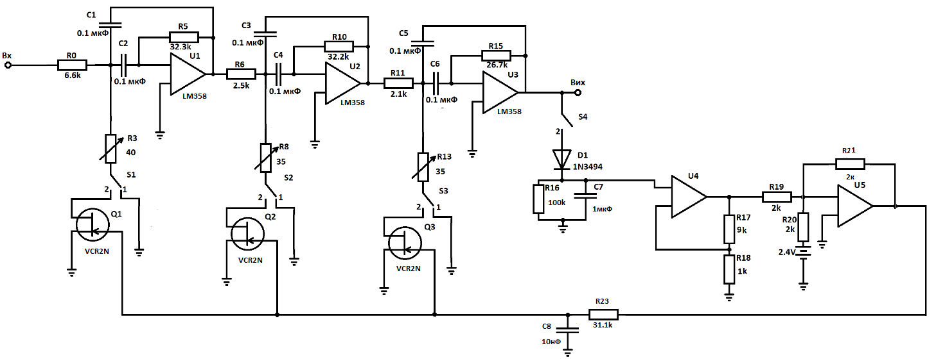
Принципова схема
Рис.15 Принципова схема температуро незалежного активного смугового фільтру з автоматичним підлаштуванням АЧХ

Slide 11
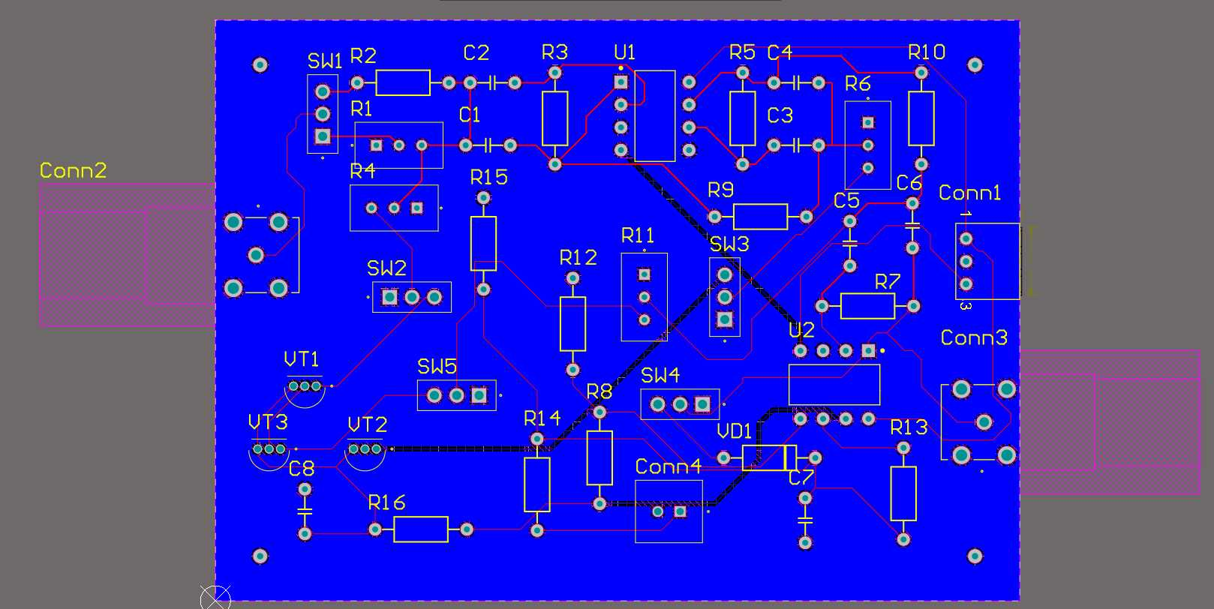
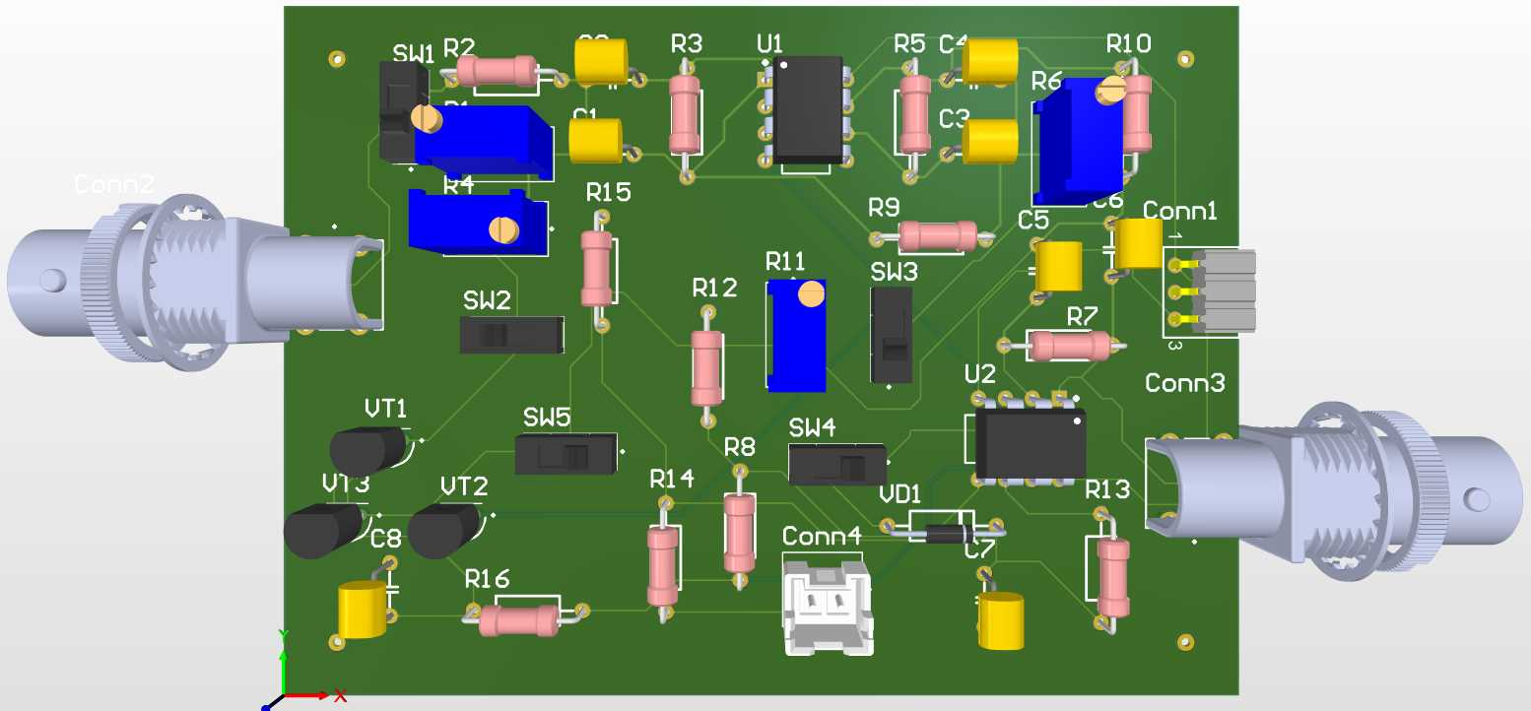
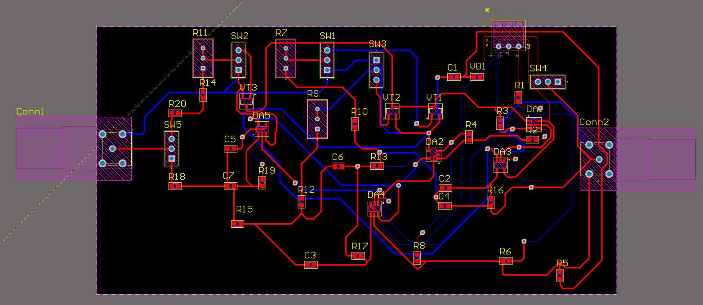
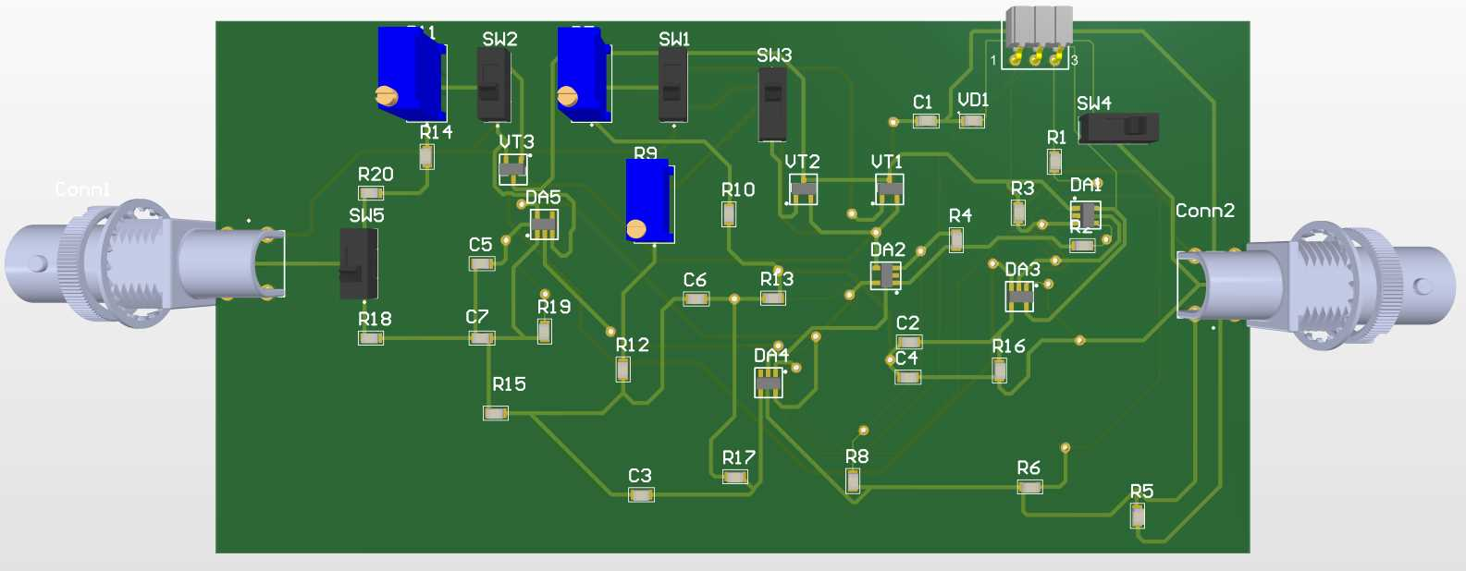
Створення друкованої плати в AltiumDesigner
Рис.16 Провідний малюнок на друкованій платі з ТНТ комонентами.
Рис.17 3D зображення друкованої плати з ТНТ комонентами.
Рис.18 Провідний малюнок на друкованій платі з SMD компонентами
Рис.19 3D зображення друкованої плати з SMD компонентами.

Slide 12
Дякую за увагу!

Slide 13
Список використаних джерел:
1.Скрипник Ю.О., Манойлов В.П., Яненко О.П. Модуляційні радіометричні пристрої та системи НВЧ-діапазону: Навчальний посібник. – Житомир: ЖІТІ. – 2001. – 374 с.
2.Яненко О.П.,Перегудов С.М.,Вірченко Л.А. Особливості формування шумових параметрів модуляційного радіометра. ІХ Міжнародна науково-технічна конференція "Радіотехнічні поля, сигнали, апарати та системи" 2020.РТПСАС-2020
3.David Kleinfeld «The field effect transistor as a voltage controlled resistor»- Physics 120 - Spring 2016

